Slide 1
Национальные трагедии народов России и Беларуси
Государственное учреждение образования «Лицей г. Клецка»
Абрамович Вадим Олегович

Slide 2
План урока
этап подготовки учащихся к усвоению новых знаний;
этап освоения новых знаний;
этап закрепления новых знаний;
этап информирования учащихся о домашнем задании, рефлексия

Slide 3
Вспомните, в чем заключались причины и предпосылки Первой мировой войны

Slide 4
ГЕРМАНСКАЯ ИМПЕРИЯ
АВСТРО-ВЕНГЕРСКАЯ ИМПЕРИЯ
ИТАЛИЯ

Slide 5
ГЕРМАНСКАЯ ИМПЕРИЯ

Slide 6
АВСТРО-ВЕНГЕРСКАЯ ИМПЕРИЯ

Slide 7
ВЕЛИКО
БРИТАНИЯ
РОССИЙСКАЯ ИМПЕРИЯ
ФРАНЦИЯ

Slide 8
ВЕЛИКО
БРИТАНИЯ

Slide 9
ФРАНЦИЯ

Slide 10
РОССИЙСКАЯ ИМПЕРИЯ

Slide 11
?

Slide 12
Все ищут и не находят причину, по которой началась война. Их поиски тщетны, причину эту они не найдут.
Война началась не по какой-то одной причине, война началась по всем причинам сразу.
Томас Вудро Вильсон

Slide 13
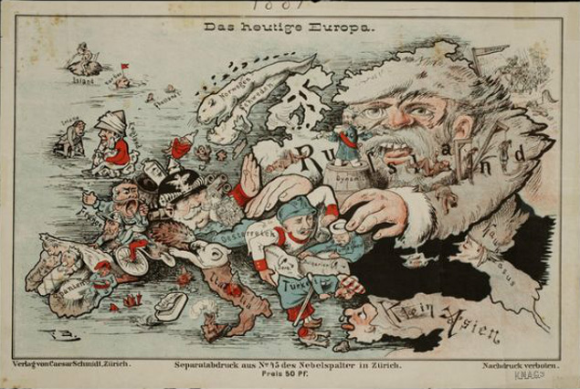
Метод «5 вопросов к иллюстрации»
- Класс делится на 2-3 группы, каждая группа должна составить по 5 вопросов к иллюстрации (вопросы не должны содержать односложных ответов, например «Что или кто изображен в верхнем правом углу и т.п.)

Slide 14
Расставьте события в хронологической последовательности
Размещение Ставки Верховного Главнокомандующего в г. Могилев
Размещение Ставки Верховного Главнокомандующего в г. Барановичи
Свентянский прорыв
Нарочанская операция
Барановичская операция
Брусиловский прорыв

Slide 15
Метод «Крокодил»
учащиеся вытягивают карточки с записанным понятием, фамилией исторического персонажа либо датой, им необходимо дать определение этому понятию либо дать характеристику событию не называя понятие (событие) и не используя однокоренных слов;
карточки для учащихся:
война
Николай II
оборона Сморгони
Н.Н.Юденич
А.А. Брусилов

Slide 16
Работа в группах
1 группа – работает с источниками информации.
ЗАДАЧА: определить причины возникновения беженства, количественный состав
Материалы для работы группы

Slide 17
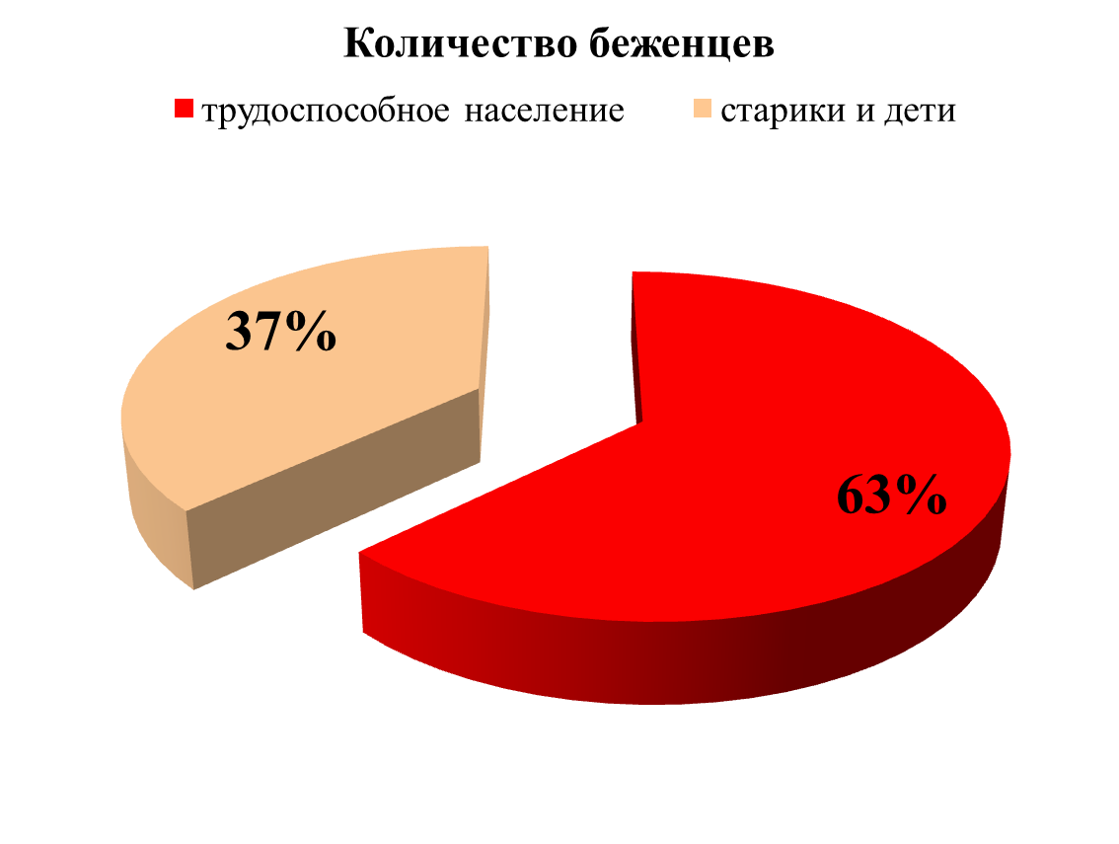

Slide 18
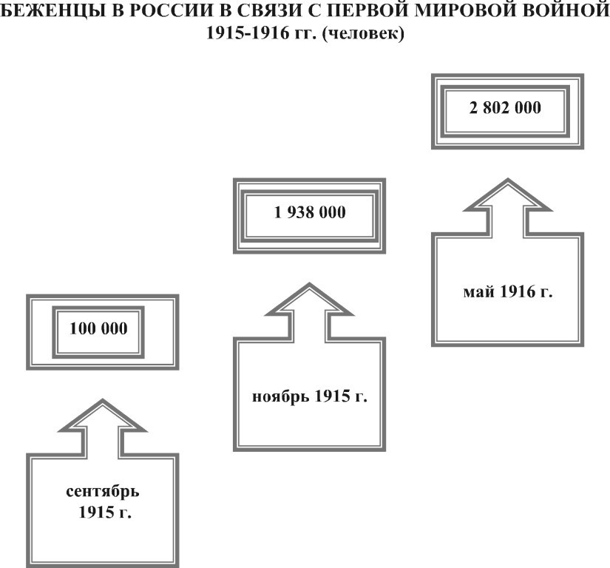

Slide 19
С самого начала исход беженцев из Беларуси был стихийным, никакого плана эвакуации населения не было. Неудачный для российской армии ход войны летом 1915 г. вызвал еще большую волну переселенцев. Стремительность изменения стратегической обстановки в ходе отступления русских войск сопровождалась внезапностью выселения жителей. Беларусь превратилась в лагерь беженцев, огромное число которых скопилось на юго-западе Беларуси. Беженцы шли по Брест-Московскому шоссе. По этому маршруту направлялись не только жители близлежащих белорусских уездов, но и польские крестьяне из Хелмской и Люблинской губерний, выселенные в принудительном порядке военными властями. В июле 1915 г. на участке пути Кобрин — Пружаны — Барановичи находилось 400 тыс. беженцев. С 31 июля по 15 августа 1915 г. из-под Кобрина вглубь страны было отправлено около 100 тыс. человек. Судьба же тысяч оставшихся сложилась трагически. 8 августа один из лагерей беженцев бомбила немецкая авиация, что привело к массовой гибели людей. Многие попали в немецкий плен. Еще один поток беженцев двигался через Пружаны — Слоним — Барановичи и Белосток — Волковыск — Слоним — Барановичи. Количество этих переселенцев, скопившихся в Барановичах, достигло в августе 100 тыс. человек.

Slide 20
Осенью 1915 г. с наступлением холодов положение беженцев в Беларуси приблизилось к критическому. беженство затронуло почти всех, кто находился на землях Виленской, Гроденской, Минской, Могилевской и Витебской губерний. Общее количество беженцев за промежуток 1914-1918 гг. составила 1,2 миллиона человек. Количество беженцев трудоспособного возраста составило 63% или 756 тысяч человек. Если учесть трудоспособное население, которое было мобилизовано, то получится, что из жизни белорусских губерний были исключены 1,5 миллионов человек – около 14% от всего населения губерний.

Slide 21
Работа в группах
2 группа – работает с источниками информации.
ЗАДАЧА: определить особенности деятельности системы попечения над беженцами
Материалы для работы группы

Slide 24
На начальном этапе организацией помощи беженцам занимались благотворительные организации во главе с Комитетом великой княжны Татьяны Николаевны для оказания временной помощи пострадавшим от военных действий. Татьянинский комитет являлся центральным органом по защите беженцев, пользовался правительственной поддержкой и широкими государственными субсидиями, а небольшую часть поступлений давали всероссийские сборы пожертвований и частные взносы.
В задачи Комитета входило оказание единовременной материальной помощи пострадавшим, содействие воссоединению семей и отправлению беженцев на место постоянного жительства, приискание занятий для трудоспособных, помещение нетрудоспособных в больницы, богадельни и приюты, устройство детей в учебные заведения, организация собственных приютов. Прибывших беженцев встречали на вокзалах, регистрировали, раздавали талоны на питание, давали временный приют на 5–10 дней, затем размещали в городах и поселках Петроградской губернии. Вакантные места беженцам и их близким предоставляли больницы, родильные приюты, санатории, содержавшиеся и субсидировавшиеся великой княжной Татьяной Николаевной. Пострадавшим выдавались экстренные справки на проезд по железной дороге, документы о регистрации, о льготах по переезду. Комитет следил за перемещением войск, налаживая почтовую связь родных с военнослужащими, координировал помощь пленным воинам. Сюда же поступали сведения о реквизированном или уничтоженном войсками имуществе.

Slide 25
В сентябре 1915 г. при Комитете был учрежден Особый отдел по регистрации беженцев. Исполнительным органом Особого отдела стало Центральное всероссийское бюро по регистрации. Согласно данным бюро, на 1 февраля 1917 г. количество беженцев со всех фронтов составило 3 200 512 человек.
Татьянинский комитет оказывал помощь беженцам, открывал приюты, содействовал получению компенсационных выплат за понесенные в результате военных действий убытки, занимался регистрацией. При Всероссийском союзе городов и земств создавались отделы по эвакуации детей, по оказанию юридической помощи беженцам, открывались продовольственные пункты, школы-столовые.
К содействию беженцам были привлечены также местная администрация и органы самоуправления, Красный Крест и военное ведомство, многочисленные благотворительные организации, из которых наиболее активно работали польские общества и “Комитет помощи жертвам войны евреям”.
Несмотря на масштаб мероприятий, проводимых правительством для оказания помощи беженцам, положение огромной массы людей было ужасающим. Массовое передвижение беженцев опустошило Беларусь. Губернские власти не были готовы принять огромный поток людей. Беженцы голодали, им приходилось ночевать под открытым небом. Только на станции Минск в октябре 1915 г. под открытым небом находилось 13 тыс. человек. За несколько дней здесь умерло 1516 человек. Существовали серьезные проблемы с жильем и расселением беженцев, которыми были переполнены многие белорусские города и деревни. Даже в таких отдаленных от фронта губерниях, как Вятская и Костромская, население увеличилось почти в два раза за счет беженцев.

Slide 26
Работа в группах
3 группа – рассуждает над поставленными вопросами по методу «PRES».
ЗАДАЧА: высказать свое мнение (отношение) к следующим вопросам:
является ли проблема беженства национальной трагедией белорусского и русского народов?
события Первой мировой войны в памяти жителей Союзного государства России и Беларуси
Материалы для работы группы

Slide 27
Метод «PRES»
PRES =
P (point of view) – точка зрения (я считаю…
R (reason) – причина (потому что…
E (example) – пример (например…)
S ( summary) – итог (таким образом…)

Slide 28
Домашнее задание
Написать эссе «Беженец Первой мировой войны»:
а) от имени участника движения беженцев;
б) от имени участника организации по оказанию помощи беженцам

Slide 29
Рефлексия
Прощаясь с Вами, я бы хотел услышать ответы на вопросы, которые помогут узнать насколько наш урок был эффективным.
Метод «Раунды»
Самым сложным для меня было…
Наиболее интенсивным моментом работы для меня был…
Самым легким для меня было…
Наиболее удивительным для меня было…
Я очень рад (а), что…
Мне бы хотелось…
Если бы я мог повторить все заново, я бы
Мне помогло…
Последнее, что я хотел бы сказать…

Slide 30
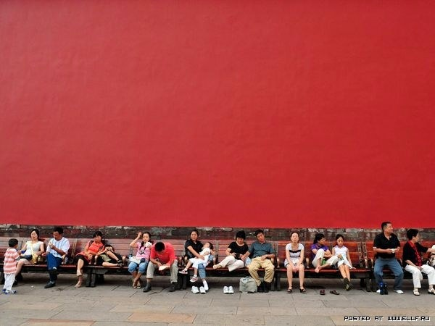
Спасибо за работу на уроке

